Slide 1

基于云模型和数据场的聚类研究
Clustering Research Based on Cloud Model and Data Field
答辩人：冯应柱
学号：2140140001
导师：朱振国 副教授

Slide 2
01
论文结构
02
背景及意义
Paper Structure
Background&Significance
目录
03
理论基础
04
研究内容
CONTENTS
Theoretical Basis
Research Contents
05
研究成果
06
未来展望
Research Findings
Future Prospect

Slide 3
01
论文结构
第一章绪论
第三章 云模糊和数据场概述
云模型概念
云模型相关算法
数据场概念
改进数据场
第五章 实验分析与设计
研究背景和意义
研究现状及发展趋势
研究内容及创新点
系统框架
数据存储
功能模块设计
第二章 聚类概述
第四章 基于数据场的聚类算法
第六章 实验与分析
聚类的定义
经典算法介绍
相似性度量
评价指标
算法思想
参数选取
聚类中心
特征提取
复杂形状聚类结果分析
高维数据集实验结果分析

Slide 4

02
研究背景及意义
数据 To 价值
数据挖掘-聚类
云模型？数据场？

Slide 5
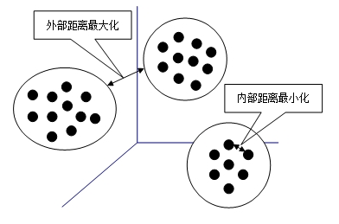
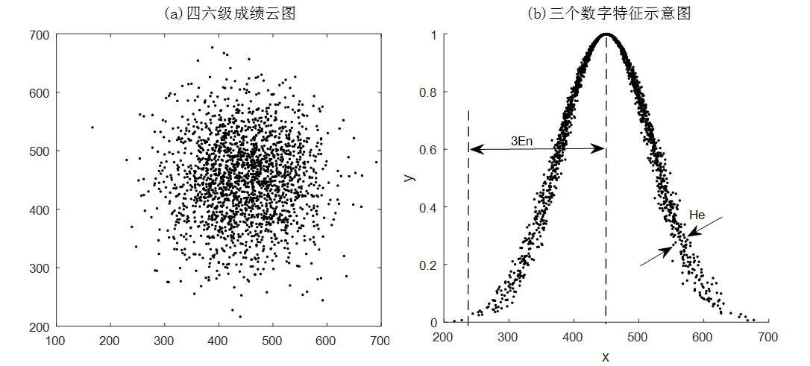
03
理论基础
聚类
将数据分类到不同的类或者簇这样的一个过程
同一个簇中的对象有很大的相似性
不同簇间的对象有很大的相异性
云模型
期望 Ex
熵 En
超熵 He

Slide 6
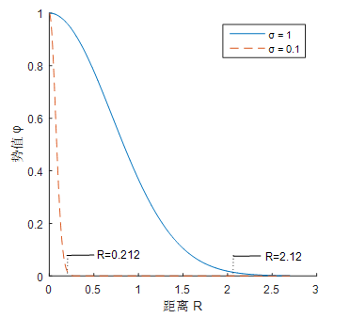
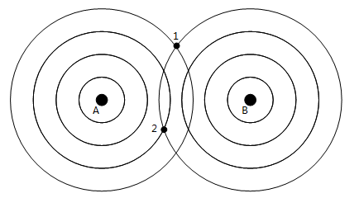
03
理论基础
数据场
性质：
独立性
叠加性
衰减性

Slide 7
04
研究内容
01
数据场
性质，改进势值计算公式
参数优化选取
02
云模型
性质
云相似度
03
经典聚类算法
算法思想
对比试验
04
基于数据场的聚类中心
聚类中心
划分准则

Slide 8
05
研究成果
01
改进了数据场，并提出用黄金分割法优化参数
02
提出了一种自动检测最佳聚类中心的方法
03
提出了一种自适应聚类算法
04
提出了一种基于云模型的特征提取方法

Slide 9
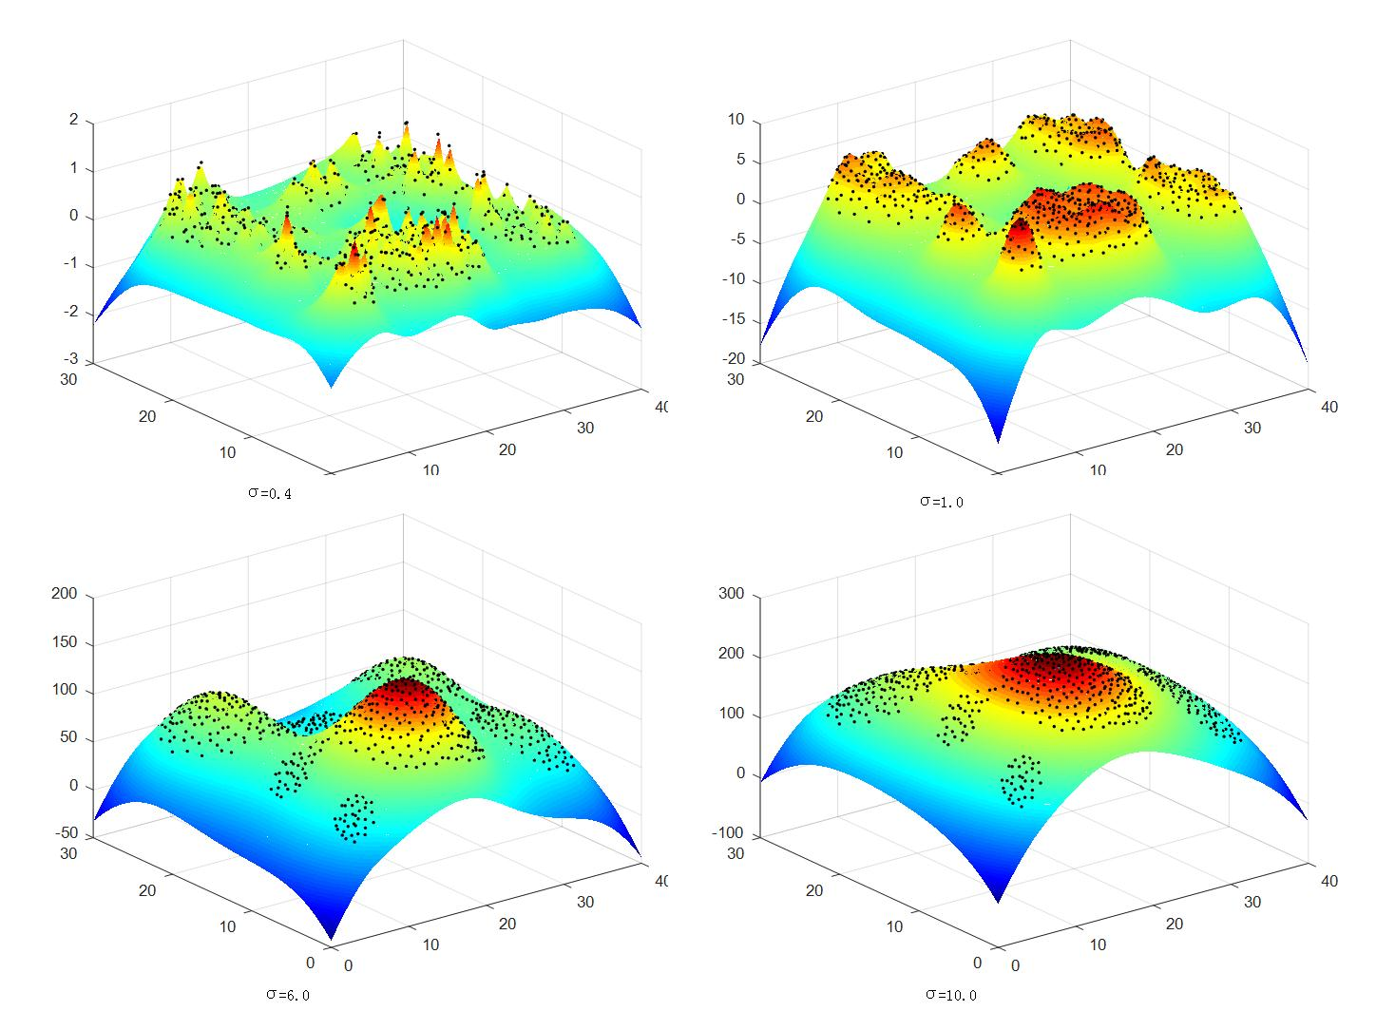
05
研究成果

Slide 10
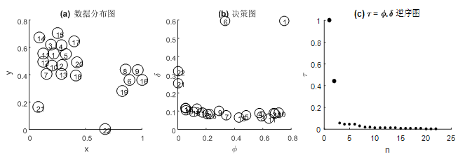
05
研究成果

Slide 11
05
研究成果

Slide 12
Q&A

